Slide 1
3. NGL_7. ura
12. 5. 2020
UTRJEVANJE

Slide 2

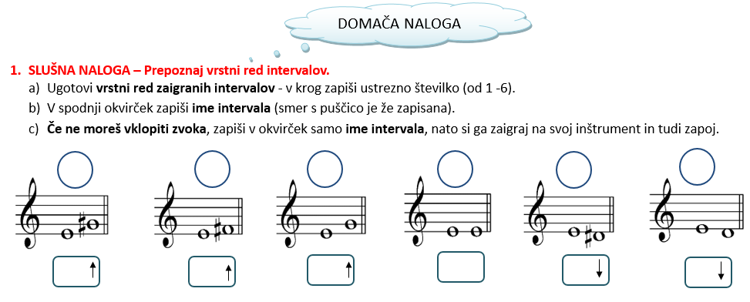

DOMAČA NALOGA
/rešiš v wordu - pošlji mi jo v pregled/
Današnja domača naloga je priložena v wordovem
dokumentu. Obe nalogi rešiš ob zvočnih posnetkih ter mi ju pošlješ nazaj v pregled.

Slide 3
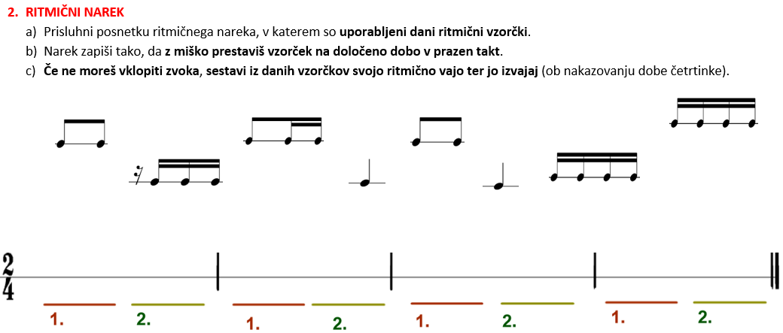
V wordovem dokumentu je priložen tudi ritmični narek
/pošlji mi ga v pregled/

